Slide 1
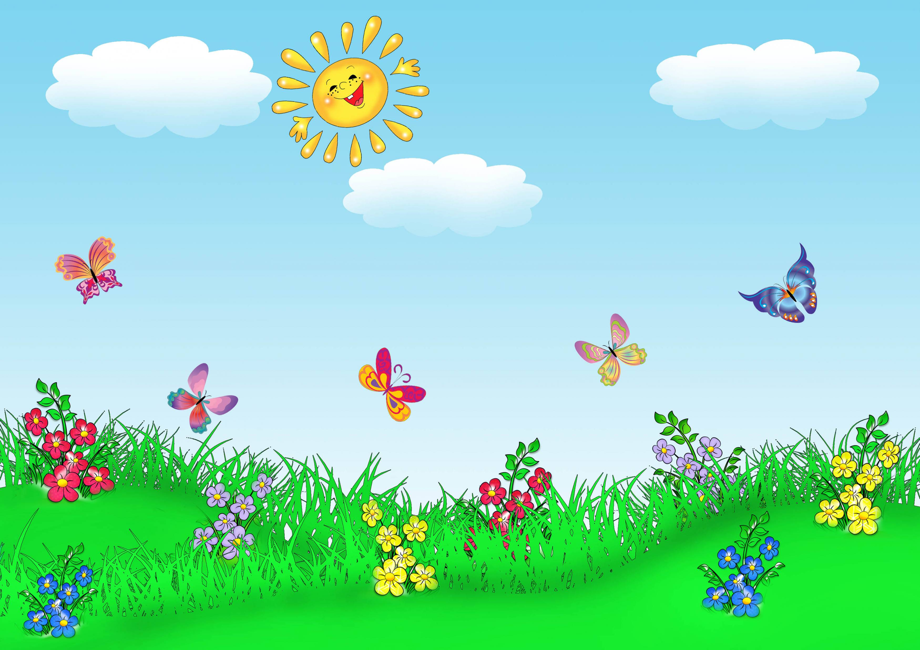
«Пальчиковые игры в развитии детей среднего возраста.»
Опыт работы воспитателя
Харсейко А.В.
МБДОУ д\с №30 х Привольный

Slide 2

«Ум ребенка находиться на кончиках его пальцев»
В.А. Сухомлинский

Slide 3

Цель: развить речь детей дошкольного возраста, используя в качестве средства пальчиковые игры.

Slide 4
Задачи :
• Выявить индивидуальные способности детей в развитии мелкой моторики.
• Развивать тактильную чувствительность рук детей.
• Сочетать игры и упражнения для тренировки пальцев с речью детей.
Формировать правильное произношение, помогать избавляться от монотонности речи, нормализовать ее темп, снижать психическое напряжение.

Slide 5
Так что же такое пальчиковые игры? Все помнят стишок из детства: «Мы писали, мы писали, наши пальчики устали…». Так учителя проводили физкультминутки на уроках в начальной школе. Этот стишок и есть прообраз пальчиковых игр. По своей сути пальчиковые игры – это массаж и гимнастика для рук, а иногда и для ног.

Slide 6
Пальчиковые игры и упражнения - уникальное средство для развития речи. Разучивание с использованием «пальчиковой» гимнастики стимулирует развитие мышления, внимания, воображения. Ребёнок лучше запоминает стихотворные тексты, его речь делается точной и выразительной.
Главная цель пальчиковых игр – переключение внимания, улучшение координации и мелкой моторики, что напрямую воздействует на умственное развитие ребенка. Кроме того, при повторении стихотворных строк и одновременном движении пальцами у малышей формируется правильное звукопроизношение, умение быстро и четко говорить, совершенствуется память, способность согласовывать движения и речь

Slide 7
Влияние воздействия руки на мозг человека было известно очень давно. В головном мозгу речевая область расположена рядом с двигательной областью. Известный исследователь детской речи М. М. Кольцов пишет: «Развитие руки и речи у людей шло параллельно, то есть одновременно. Примерно таков же ход развития речи ребенка».
Обычно ребенок, имеющий высокий уровень развития мелкой моторики руки, умеет логически рассуждать, у него развита память, внимание, связная речь. А слабую руку дошкольника надо развивать.

Slide 8
«Пальчиковые игры» являются очень важной частью работы по развитию мелкой моторики. Игры эти очень эмоциональны, увлекательны. Они способствуют развитию речи, творческой деятельности. «Пальчиковые игры» как бы отображают реальность окружающего мира - предметы, животных, людей, их деятельность, явления природы. В ходе «пальчиковых игр» дети, повторяя движения взрослых, активизируют моторику рук. Тем самым вырабатывается ловкость, умение управлять своими движениями, концентрировать внимание на одном виде деятельности.

Slide 9
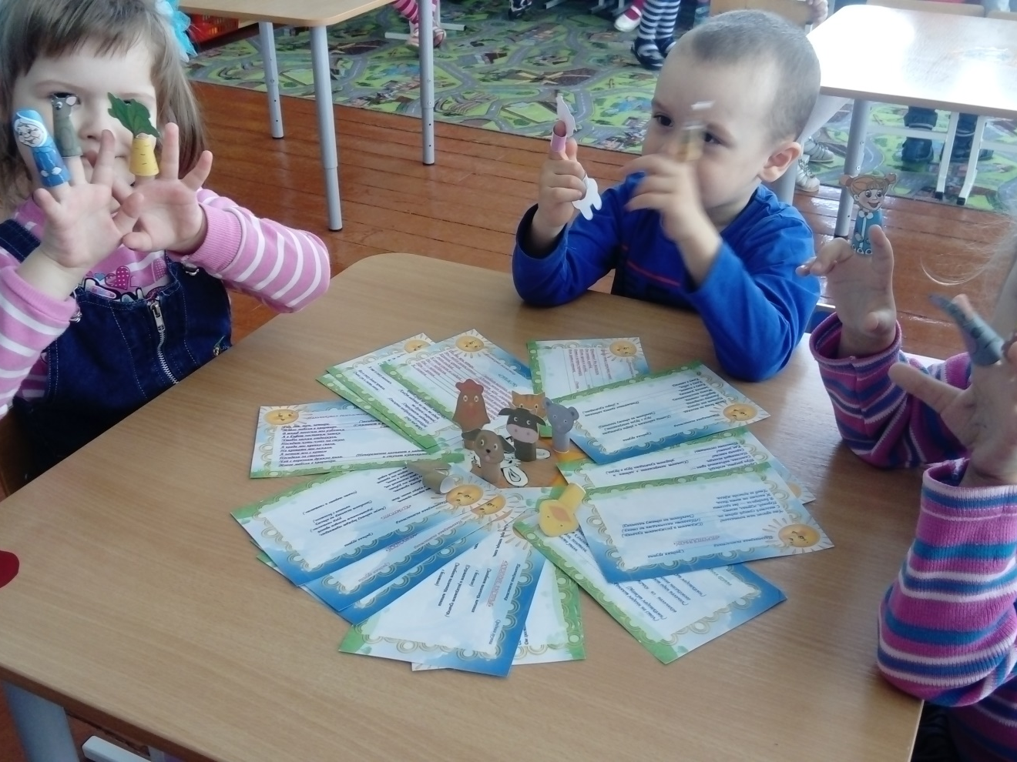
«Пальчиковые игры» - это инсценировка каких-либо рифмованных историй, сказок при помощи пальцев.

Slide 10
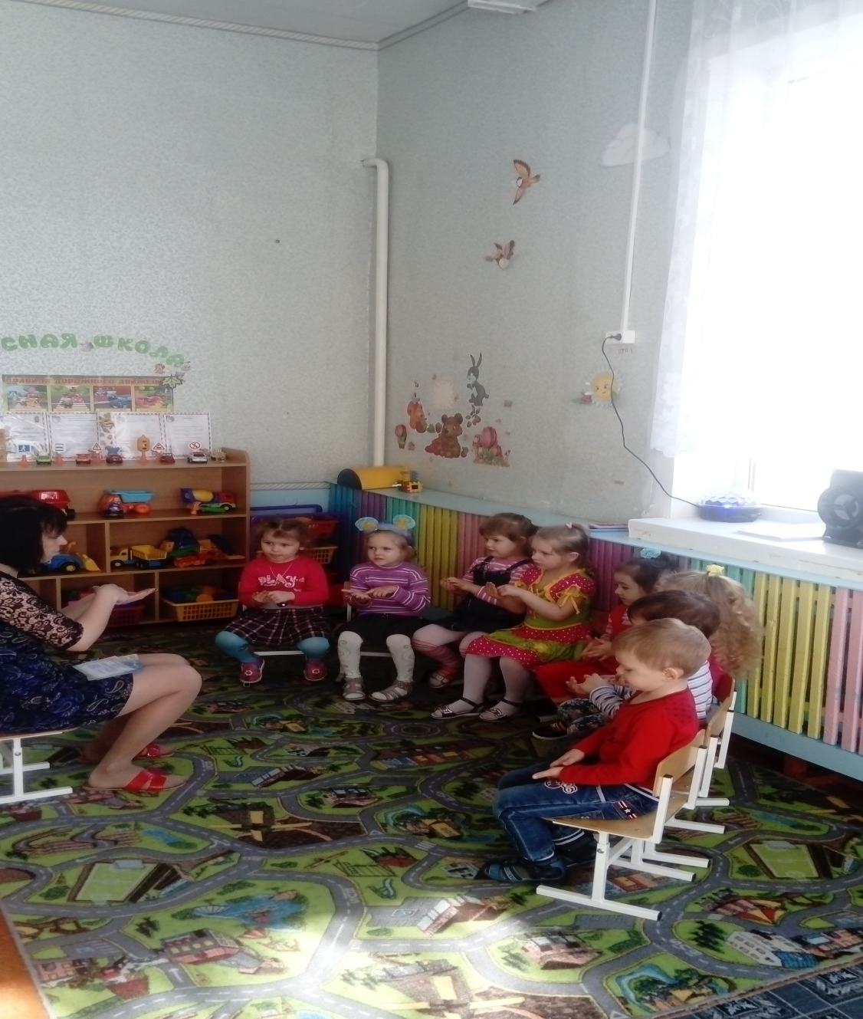
Пальчиковые игры для детей ,развивая мелкую моторику кистей рук, являются отличным средством подготовки руки ребёнка к выполнению разнообразных действий.
Это и рисование, и выполнение различных манипуляций с мелкими предметами, а главное это подготовка рук к письму.

Slide 11
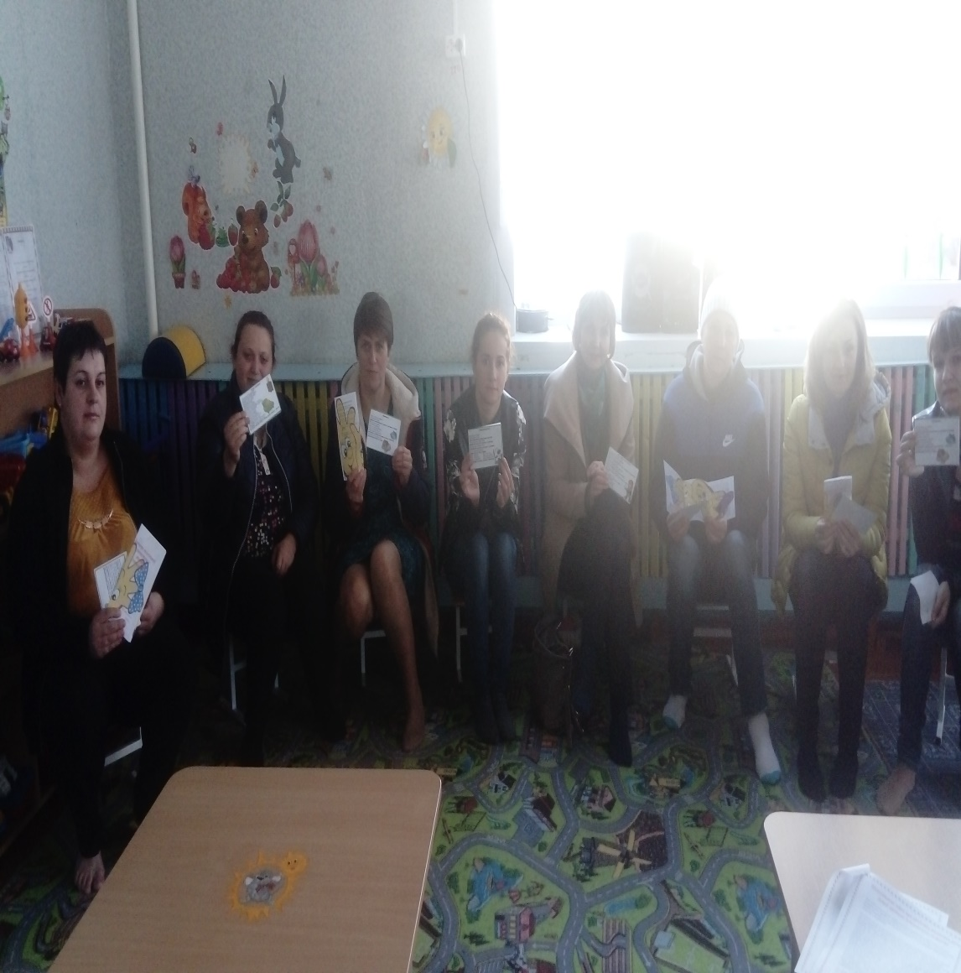
Чтобы достичь хороших результатов в своей работе я стараюсь применять разнообразные формы работы с родителями,такие как:
Родительские собрания на тему «Пальчиковая гимнастика»

Slide 12
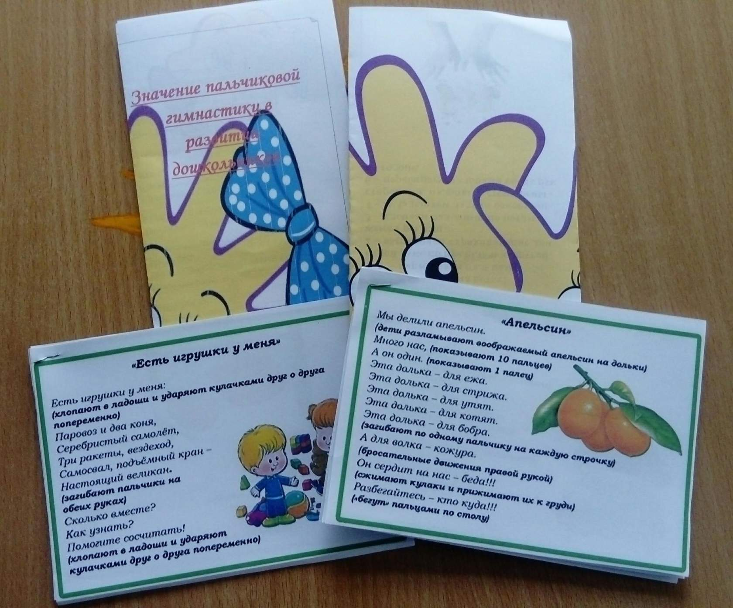
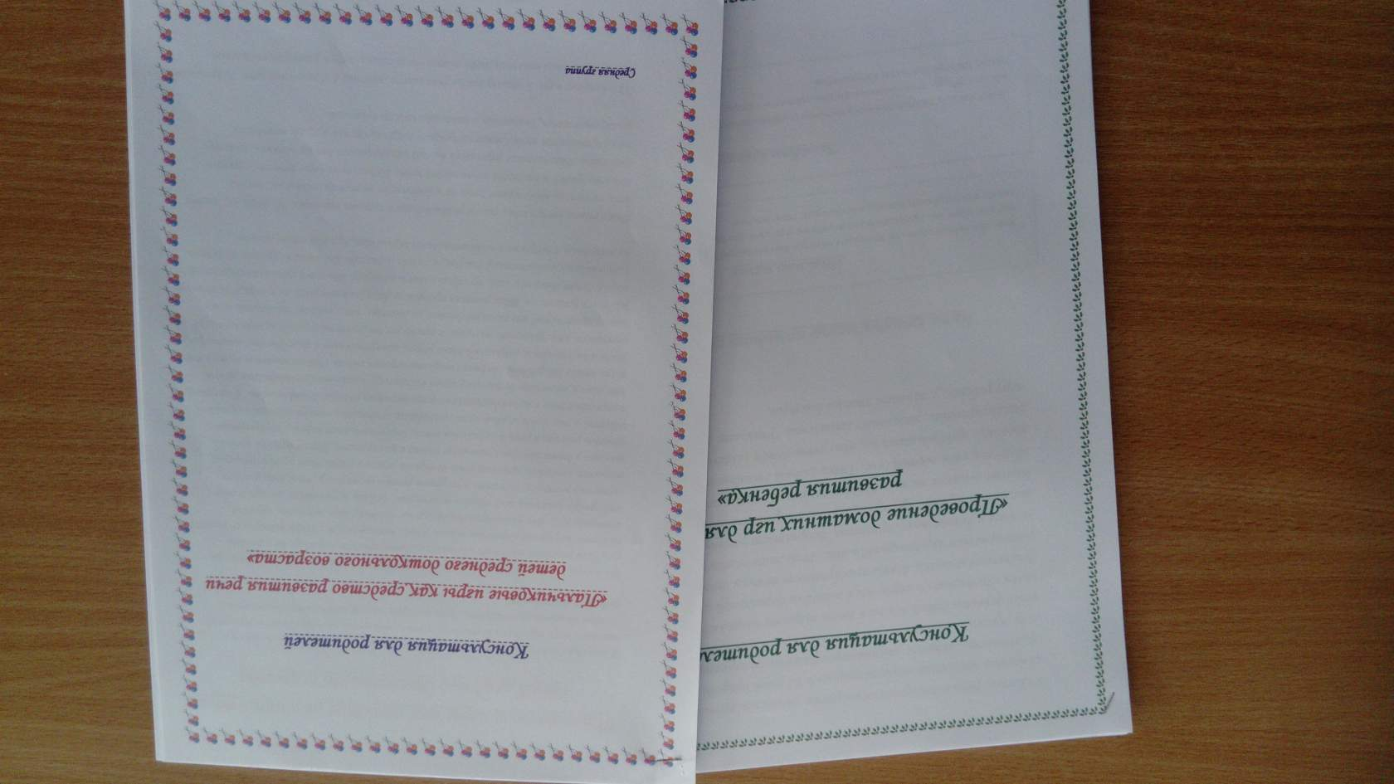
*Консультации для родителей в которых давались рекомендации и советы о том как правильно научить ребёнка манипулировать предметами, и какие игры с пальчиками можно применять дома. *Выпустила памятку у для родителей «Значение пальчиковой гимнастики для развития дошкольника», а также мини-картотеку пальчиковых игр для родителей.

Slide 13
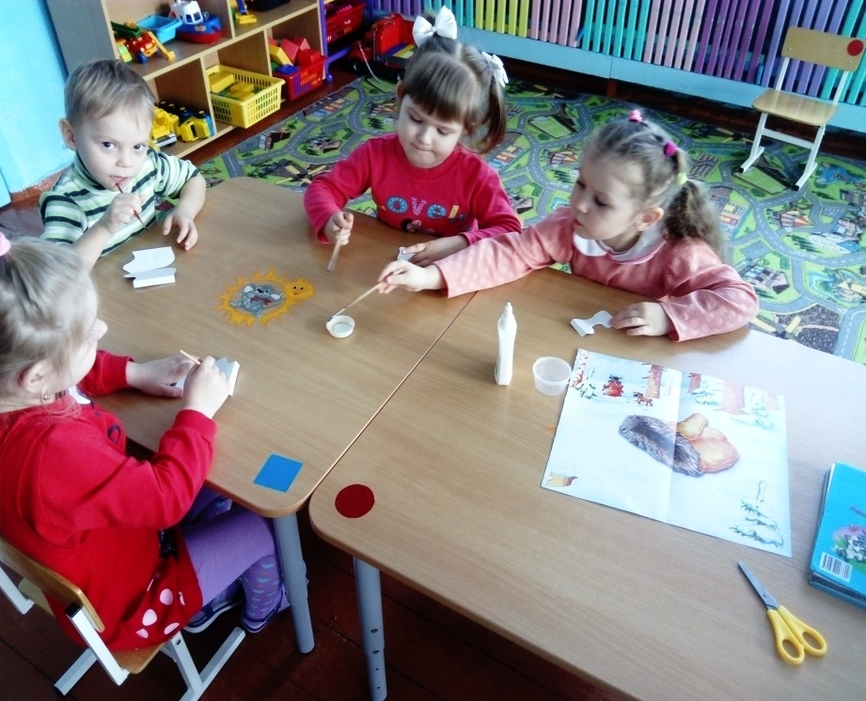
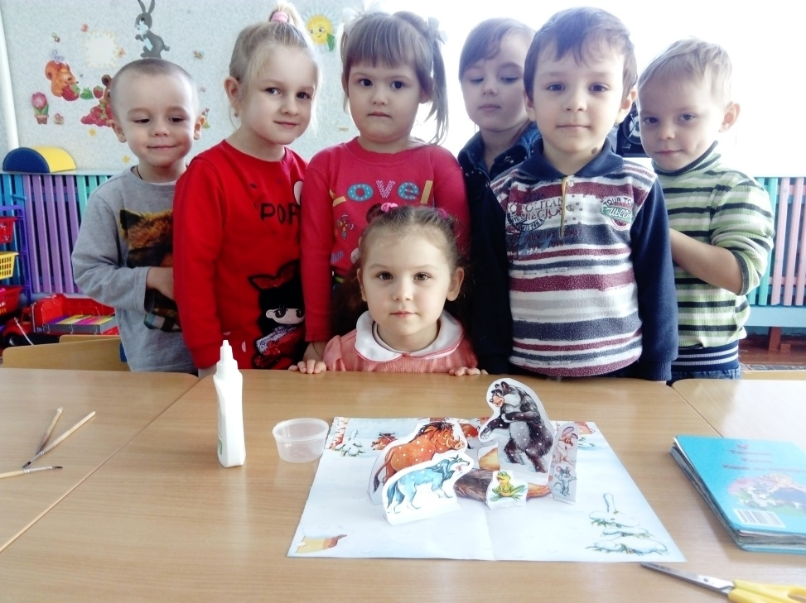
В группе ,вместе с детьми ,с удовольствием создаём настольный театр по сказкам….
..а затем играем с ним….

Slide 14
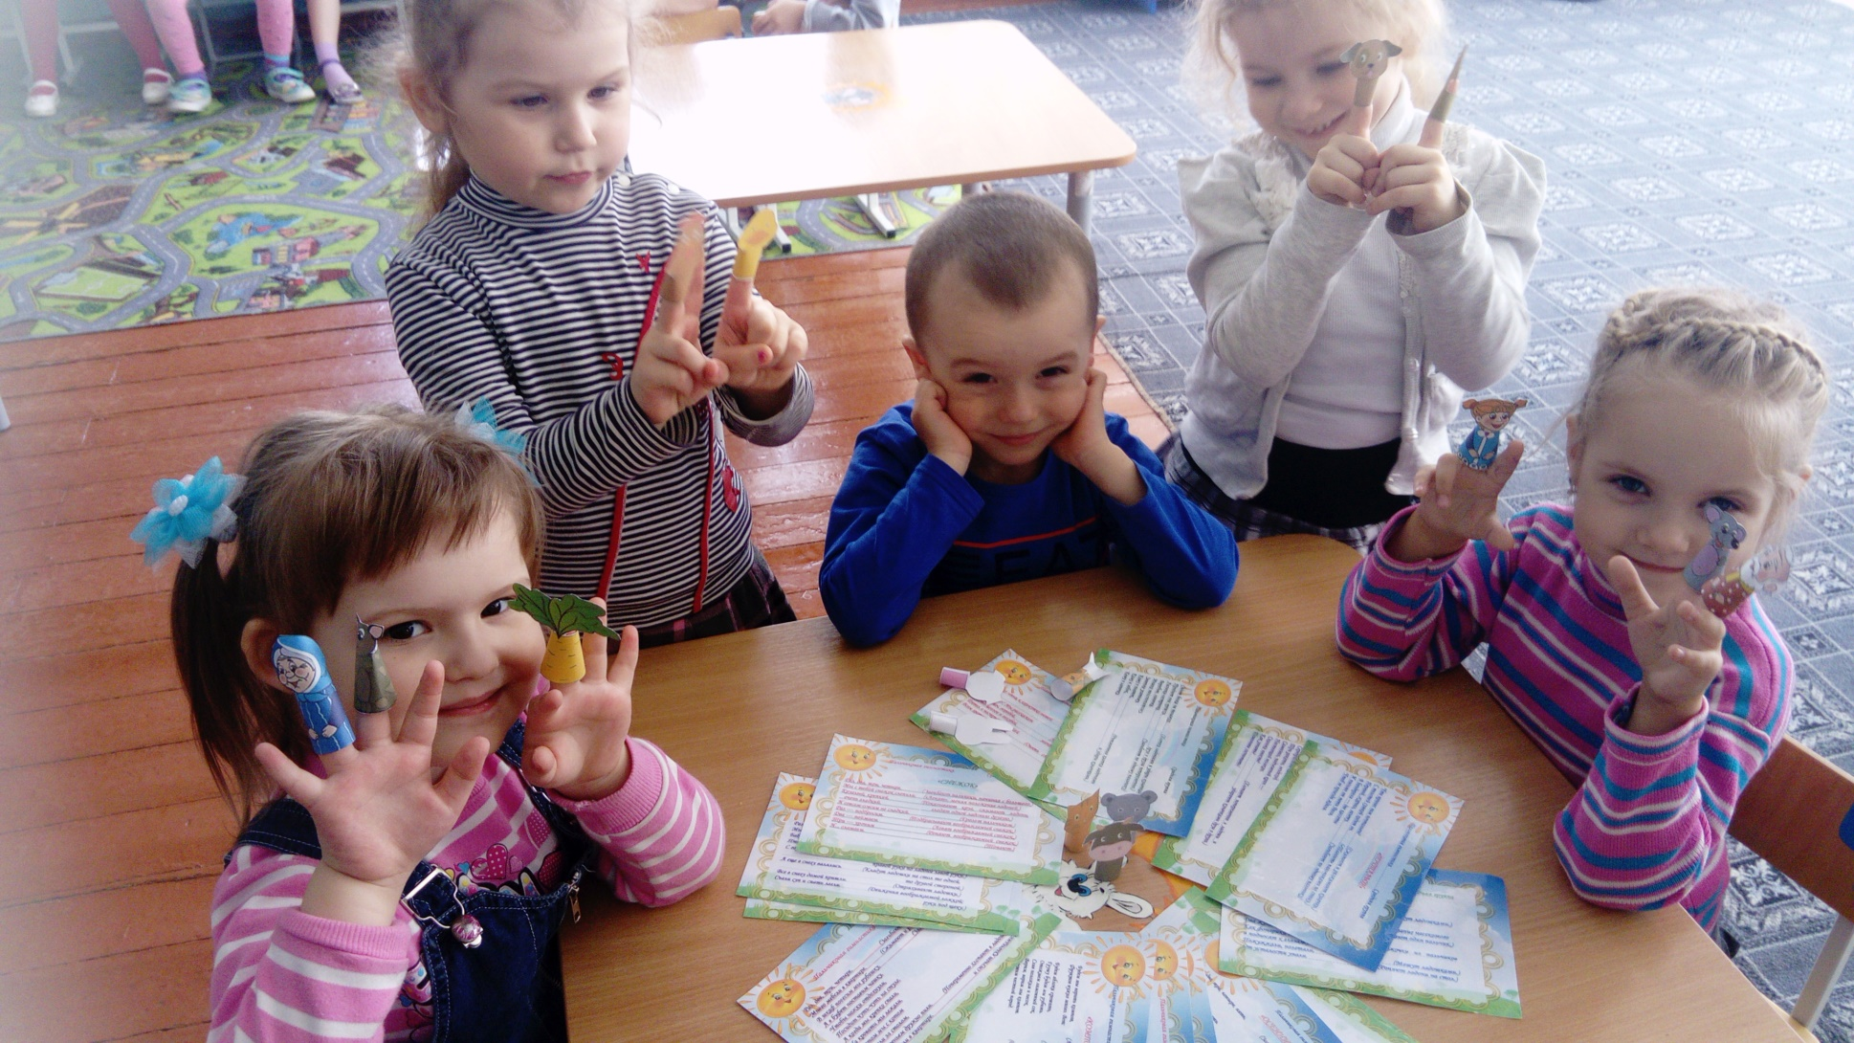
Есть у нас и пальчиковый театр…

Slide 15
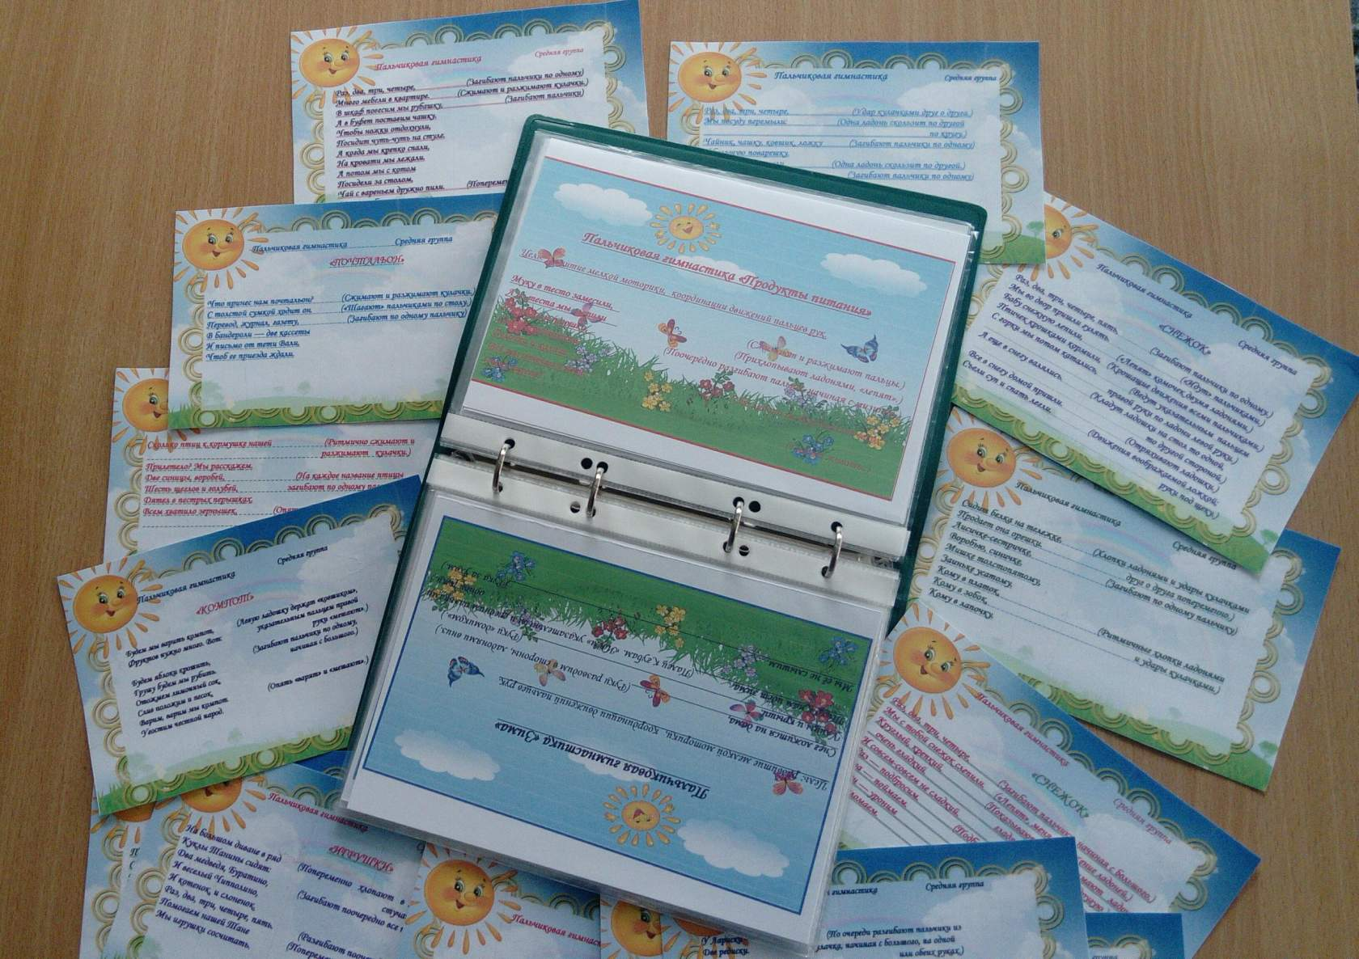
В группе есть картотека «Пальчиковые игры»

Slide 16
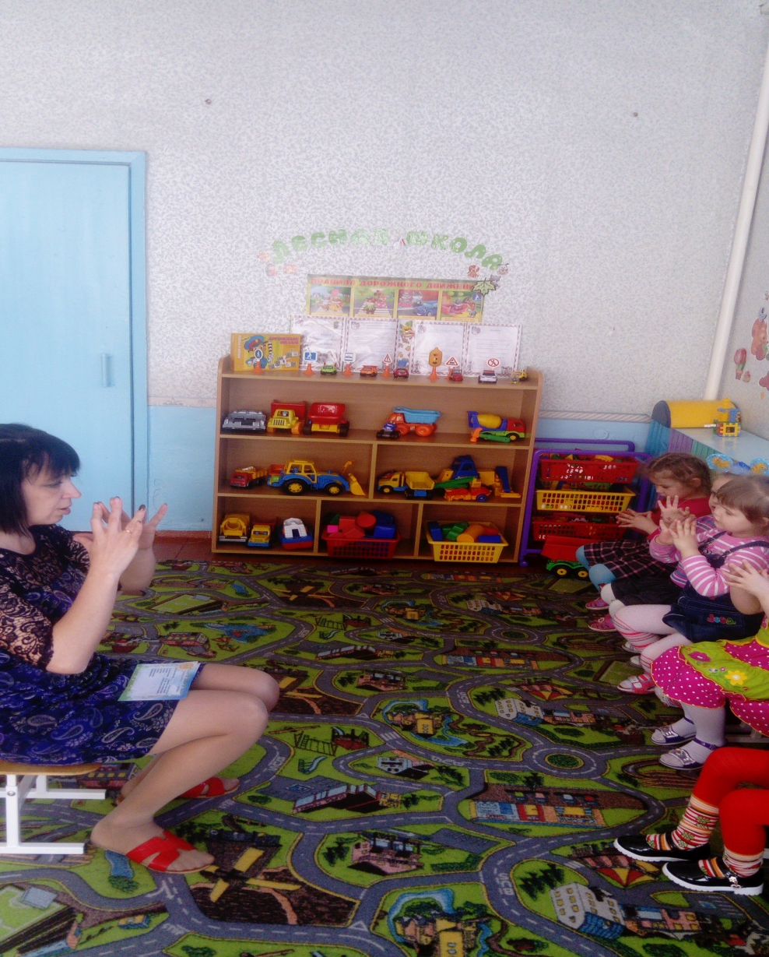
Которую мы так же активно используем …

Slide 17
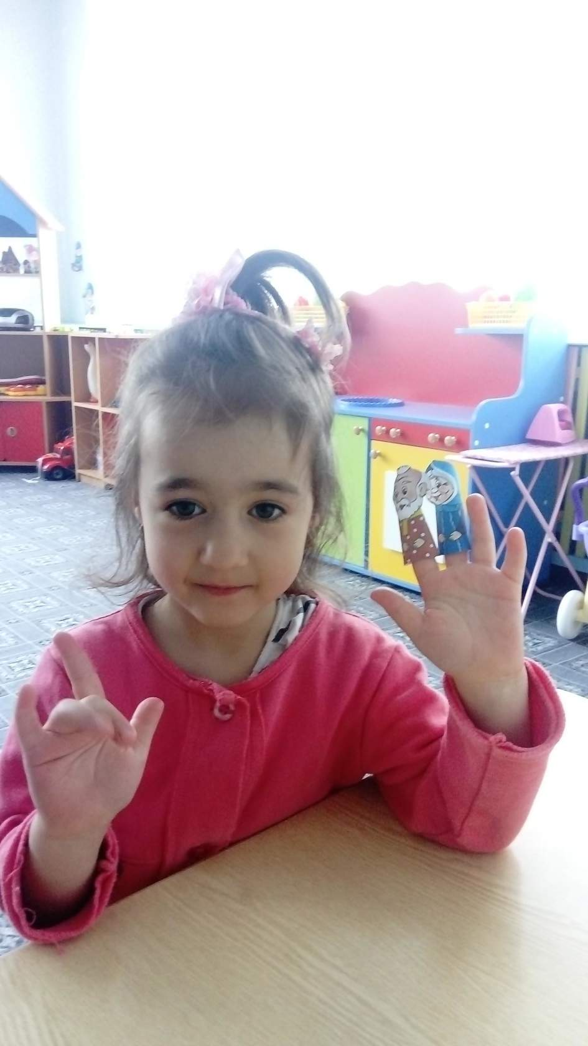
«Ловкие пальчики»
Этот пальчик – мамочка,
Этот пальчик – папочка,
Этот пальчик – бабушка,
Этот пальчик – дедушка,
Этот пальчик – я.
Вот и вся моя семья!

Slide 18
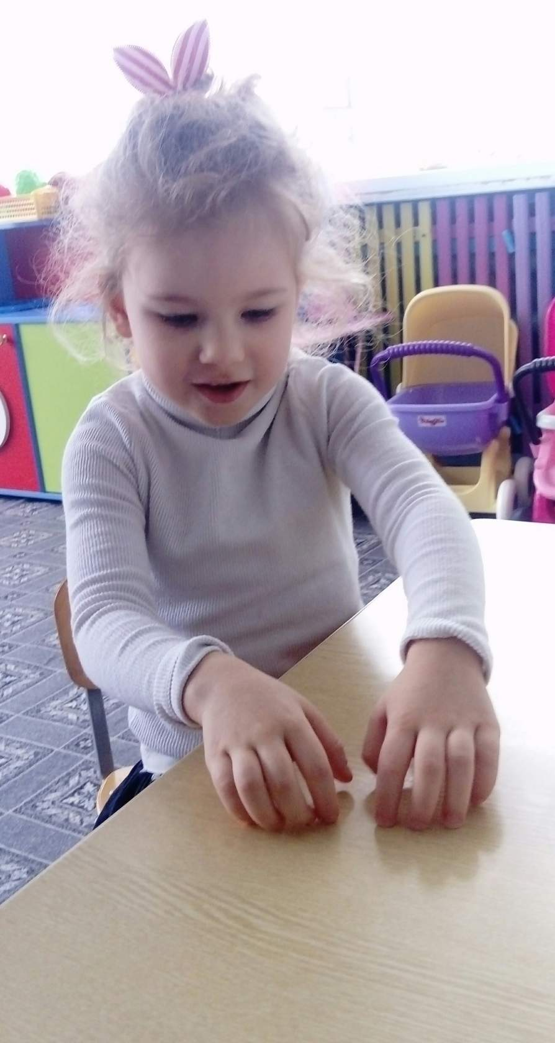
Раз, два, три, четыре, пять, (Пальчики обеих рук
«здороваются», начиная с больших.)
В лес идем мы погулять.
(Обе руки «идут» пальцами по столу.)
За черникой,
(Загибают пальчики, начиная с боль¬шого.)
За малиной,
За брусникой,
За калиной.
Землянику мы найдем
И братишке отнесем.

Slide 19
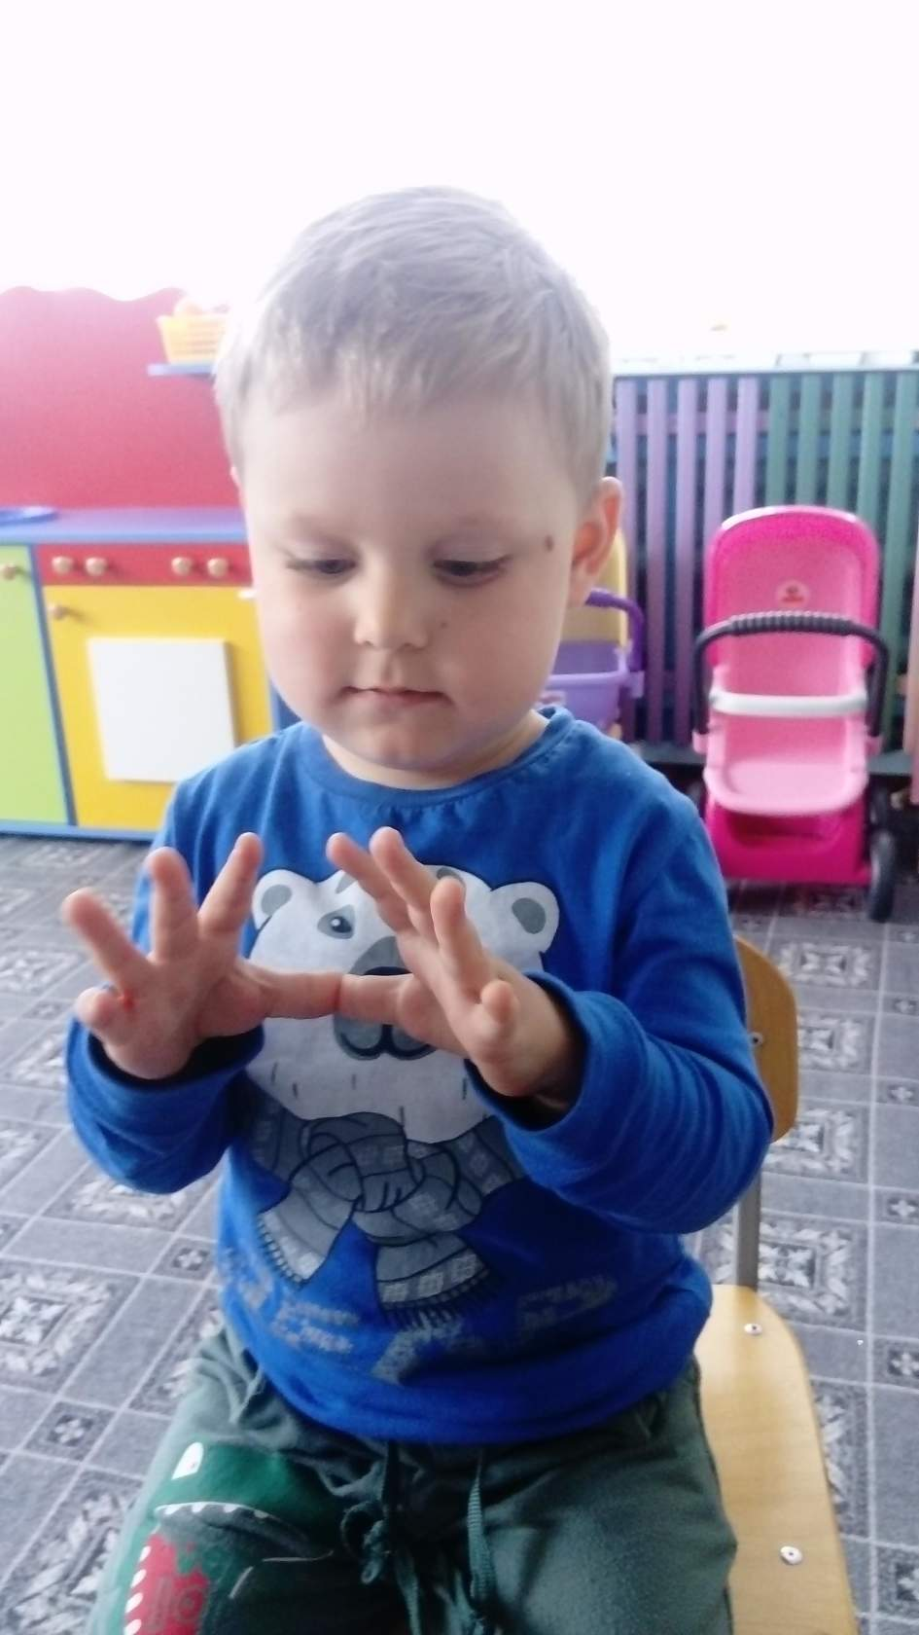
«ОСЕННИЕ ЛИСТЬЯ»
Раз, два, три, четыре, пять,
(Загибают пальчики, начиная с большого)
Будем листья собирать. (Сжимают и разжимают кулачки.)
Листья березы, (Загибают пальчики, начиная
Листья рябины, с большого)
Листики тополя,
Листья осины,
Листики дуба мы соберем,
Маме осенний букет отнесем. («Шагают» по столу пальчиками.)

Slide 20
Ожидаемый результат
Развитие мелкой моторики у детей
Развитие речевых навыков у детей
Интеллектуальное развитие детей;
Обогащение родительского опыта в воспитании детей.

Slide 21
Спасибо за внимание!

